Slide 1
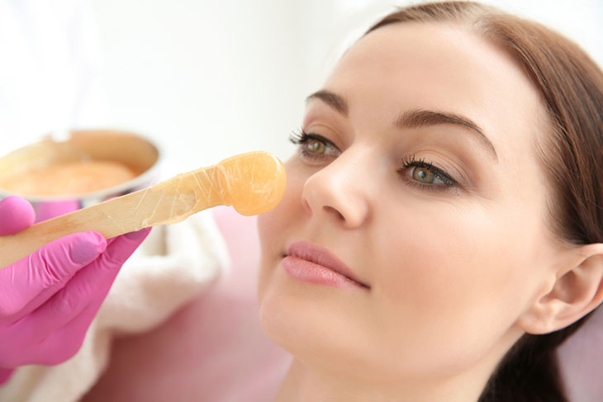
Depilação e Epilação facial
Prof Brenda Caroline

Slide 2
Higiene Pessoal:
Estar com os cabelos sempre limpos e presos.
Ter unhas limpas e curtas (se esmaltadas dar preferência a cores claras).
Usar vestimentas de cores claras, de preferência branca.
O uso de jaleco deve ser restrito a cabine de depilação.
Maquiagem leve e discreta.
Durante os atendimentos não usar anéis, relógios ou pulseiras, evitando causar desconforto ao cliente.
É imprescindível lavar as mãos antes e depois de cada atendimento, bem como o uso de EPIs descartáveis (luvas, mascara cirúrgica e toca) durante o procedimento, evitando assim contaminações por micro-organismos.

Slide 3
HIGIENE E ORGANIZAÇÃO NO
AMBIENTE DE TRABALHO
NORMAS DA ANVISA (AGÊNCIA NACIONAL DE VIGILÂNCIA SANITÁRIA)
Profissionais de Depilação: O profissional de depilação deve cumprir as seguintes normas e procedimentos:
Atender em local adequado e com privacidade.
Maca com superfície lisa e lavável, que permita uma higienização adequada.
Lençol de papel descartável que deverá ser trocado, após atendimento de cada cliente.
Mesa ou carrinho auxiliar com superfície lisa e lavável para colocação dos produtos usados no processo de depilação.

Slide 4
Lixeira com saco plástico e tampa para descarte da cera e materiais utilizados.
Usar materiais descartáveis ou esterilizáveis (espátulas, pinças, tesouras).
Usar ceras descartáveis (não reaproveitar cera).
Usar ceras de depilação que tragam no rótulo a identificação do produto, a
procedência, a validade e o número de registro no ministério da saúde (MS).

Slide 5
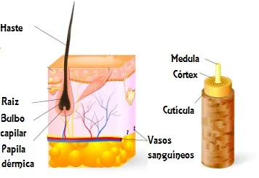
Pelos:
Os pelos têm origem dérmica e são constituídos por queratina.
Possuem diversas funções como a de promover proteção mecânica e térmica.
Eles recobrem toda a superfície corporal com exceção das palmas das mãos e plantas dos pés.
Sua espessura pode variar de acordo com a região do corpo, gênero e etnia.
Sua estrutura é dividida em duas partes:
Raiz – porção que fica dentro do folículo piloso
Haste – porção externa ao folículo piloso.

Slide 6
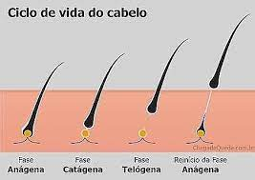
FASES DE CRESCIMENTO DOS PELOS
O pelo humano apresenta três fases cíclicas de crescimento que ocorrem em fases diferentes, para diferentes partes do corpo:
Anágena - fase de crescimento ativo. Dura de 2 a 3 anos, mas no couro cabeludo pode chegar até 8 anos.
Catágena - fase de transição, os folículos sofrem regressão de suas dimensões e dura em média 3 semanas.
Telógena - fase de repouso. Essa é a fase de desprendimento do pelo e dura de 3 a 4 meses.

Slide 7
Definição:
Epilação: os pelos são removidos inteiros desde a raiz, incluindo as camadas mais profundas da pele – inclusive o bulbo piloso – local onde o pelo nasce.
Depilação: já na depilação, somente a parte do pelo que está na superfície da pele é removida. Portanto, é natural que no primeiro processo os pelos levem mais tempo para crescer novamente. Geralmente feita com lâminas, cremes depilatórios e descoloração.

Slide 8
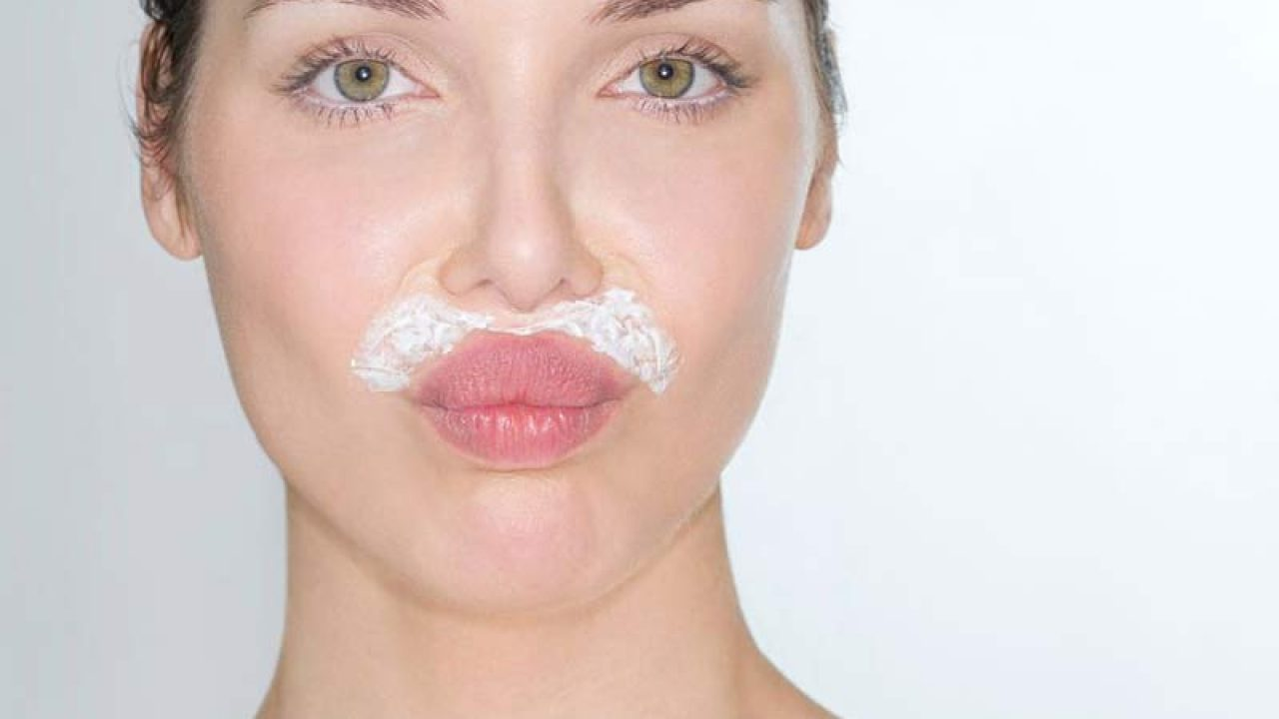
Métodos

Slide 9
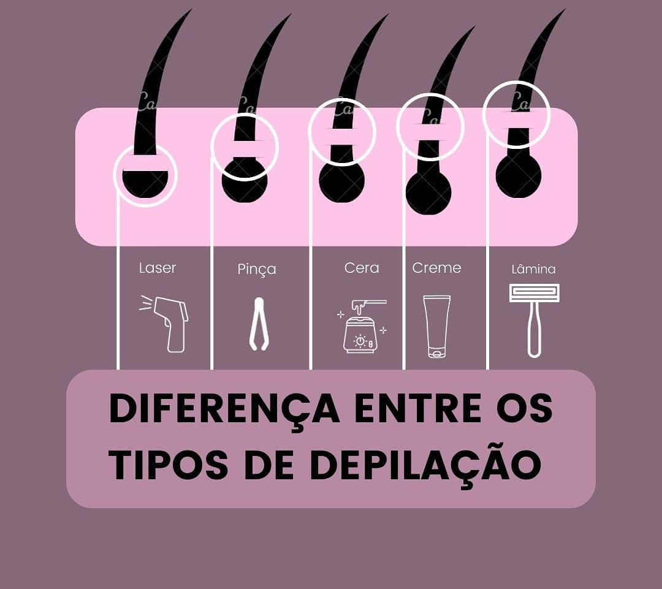

Slide 10
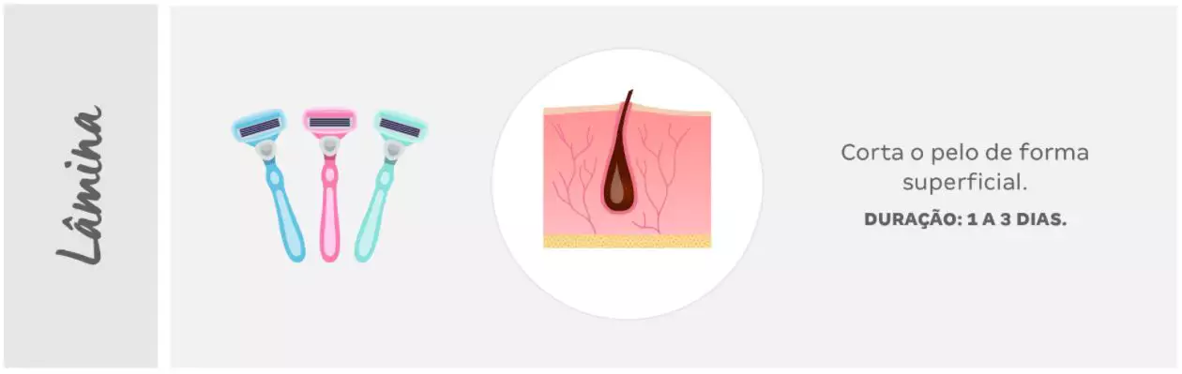
Lâmina
Método mais popular e acessível, de fácil aplicação.
Não elimina o pelo completamente, apenas corta o pelo superficialmente.
Temporário, requer repetição constante para manter os pelos curtos.
Pode causar vermelhidão e irritações, como a foliculite.
Não pode ser usado em todas as áreas do corpo, como no buço.
Gera muito lixo e as lâminas raramente são recicladas.

Slide 11
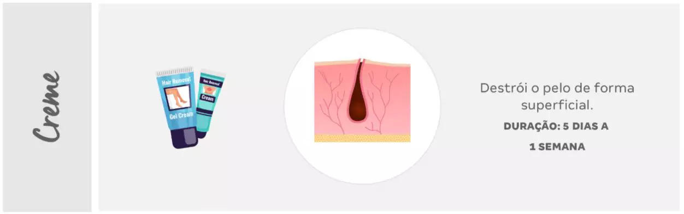
Cremes:
Assim como a lâmina, é um método superficial de remoção dos pelos. Prático e temporário, pode ser feito em casa.
É uma substância química semelhante à do alisamento de cabelos.
Ao se aplicado, o creme destrói a estrutura dos pelos, que em seguida devem ser removidos com espátula ou esponja.
Pode causar alergias e irritações na pele, necessitando de teste alérgico antes da aplicação.

Slide 12
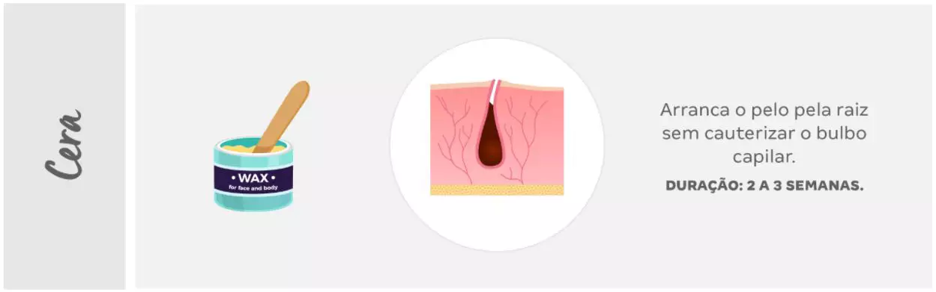
Cera
Método bastante utilizado, tanto em salões de beleza quanto em casa. Pode ser com cera quente ou fria. Temporário.
Como a cera tem que ser puxada, é um método dolorido e demorado. Além disso, tende a escurecer a pele e causar pelos encravados.
Além da cera, requer o uso de papel celofane ou de um falso tecido para remoção da cera, e de um palito ou espátula para aplicação.
Gera muito lixo, tanto da cera quanto dos acessórios para sua aplicação e remoção.
Cuidado, muitos lugares reutilizam a cera, o que não é higiênico nem indicado para a saúde.

Slide 13
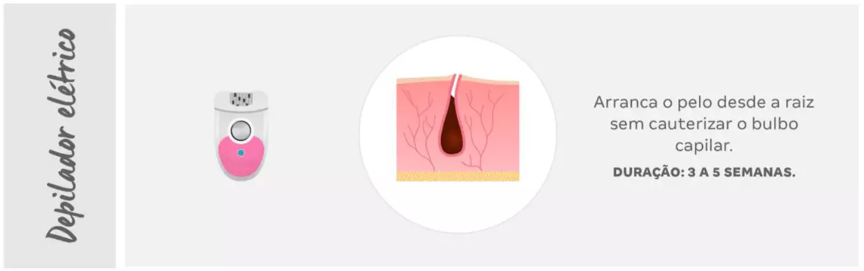
Depilador elétrico
Formado por um conjunto de pinças giratórias, que arranca o pelo desde a raiz, retardando o crescimento do pelo.
Indicado para a região das pernas, contraindicado para virilha e regiões sensíveis, como o buço.
É bem dolorido e pode causar pelos encravados.
Necessita atenção com a higiene e limpeza do aparelho.

Slide 14
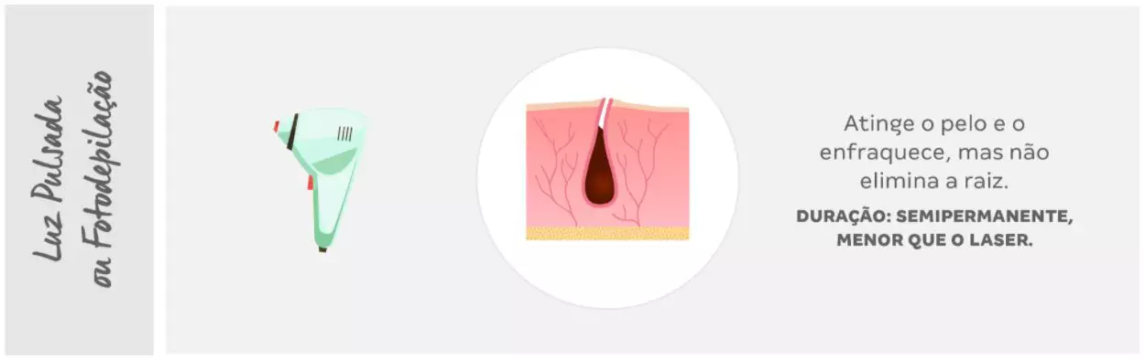
Luz pulsada ou fotodepilação
O aparelho emite uma luz pulsada que atua na área externa do pelo, sem atingir a raiz, não eliminando o folículo (raiz) de uma vez.
Portanto não é um método definitivo.
Pode ser aplicada em todas as regiões do corpo.
Deve ser feita em clínicas e aplicada por profissionais treinados.
Muitas vezes é vendida como laser, mas não tem o mesmo cumprimento de onda específico, sendo mais suave, apenas enfraquecendo e retardando o crescimento do pelo.
Duração: semipermanente, menor que o laser.

Slide 15
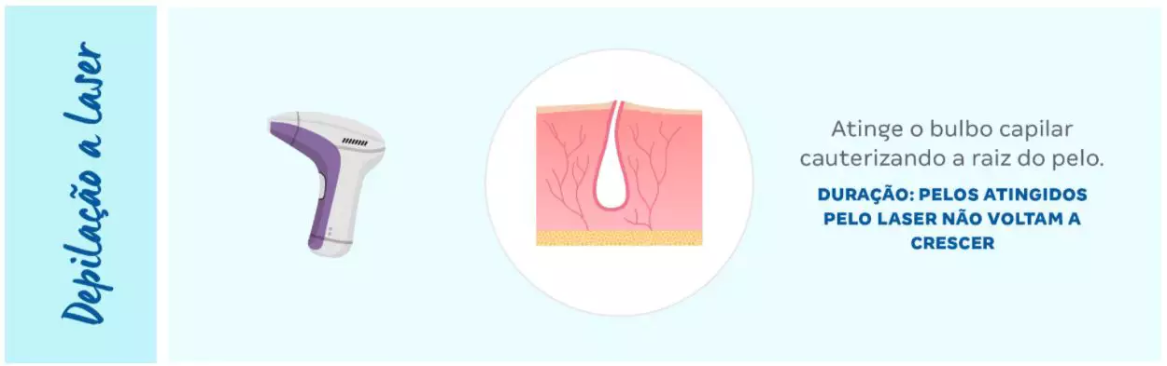
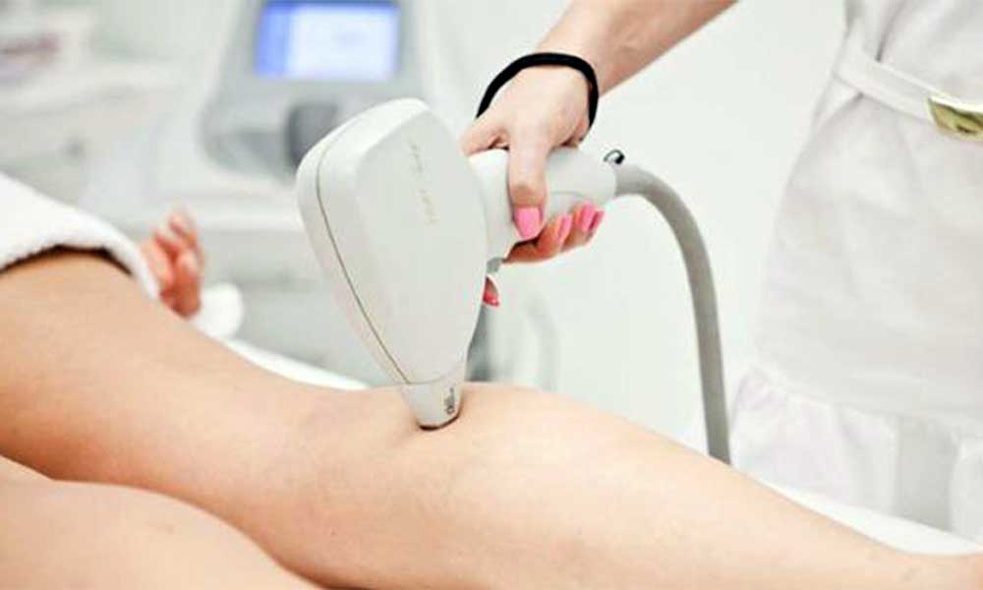
Laser
A depilação a laser é o método mais prático e efetivo para eliminar os pelos indesejados, eliminando a raiz dos pelos.

Slide 16
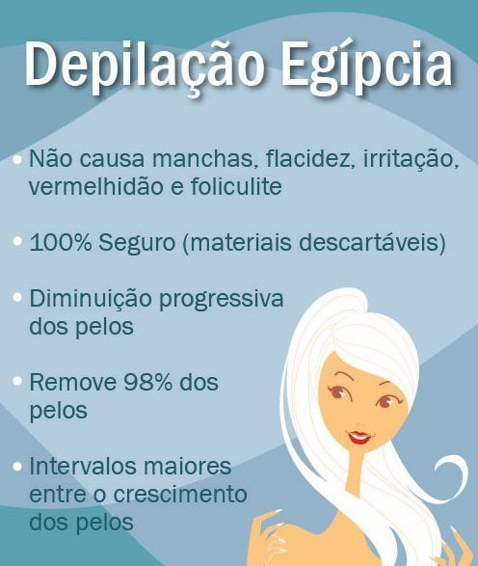
Fio
Apesar de ser um tanto quanto dolorida, esse tipo de depilação não prejudica em nada a pele e os riscos são praticamente nulos, quando bem realizada.
Os pelos são removidos pela raiz, mas ela só está indicada para pelos finos, que nascem no rosto, principalmente em mulheres, já que os pelos grossos não serão removidos facilmente através desse método.
Esse tipo de depilação dever ser feito aproximadamente de 15 em 15 dias, mas o tempo varia de pessoa para pessoa.

Slide 17
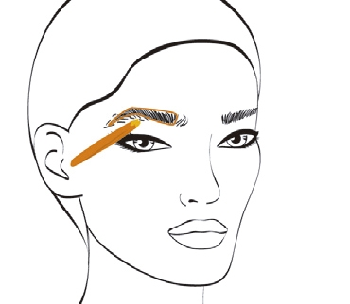
Pinça
A pinça é um dos tipos de depilação que também retira o fio desde sua raiz.
Esse método consiste na retirada de fio por fio, por isso, é uma boa alternativa para áreas menores como sobrancelha e região do queixo ou finalização e acabamento de outros métodos.
Ao se retirar pelos muito curtos, a pinça pode causar trauma e irritação no local.
Há que se ter cuidado também para não quebrar o fio na hora de puxar.
Enfim, é um tipo de depilação mais demorado e dolorido, por tirar fio por fio.

Slide 18
Tratamento pré depilação
Assepsia
Limpeza da pele
Esfoliação

Slide 19
Vídeo

